Slide 1
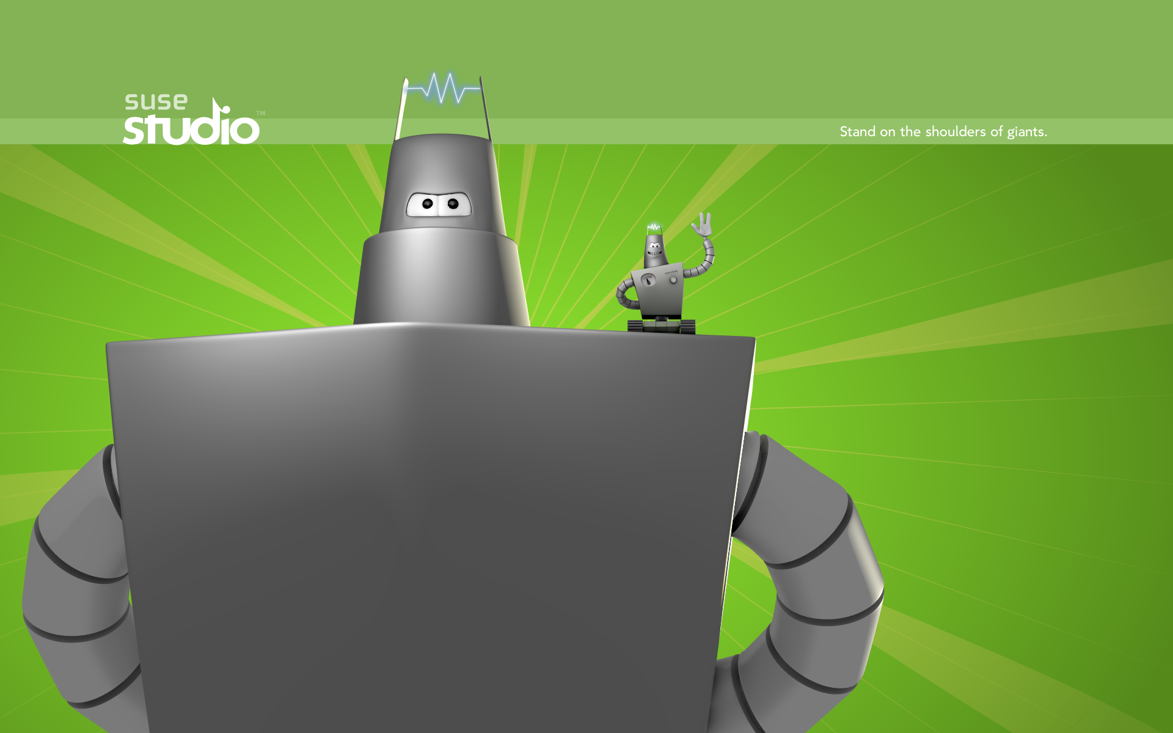
Criando appliances com o SUSEstudio
Raul Libório | rauhmaru@opensuse.org

Slide 2

Apresentação
Raul Libório
  Vulgo “Rauhmaru”
  + GNU/Linux
  + SysAdmin
  + Shellscript <3
  + openSUSE Member
  + Moderador do fórum openSUSE¹ Portuguese
  + Membro das equipes de Artwork, Wiki, Translate
  + Adora motos
  openSUSE Forum http://forums.opensuse.org

Slide 3
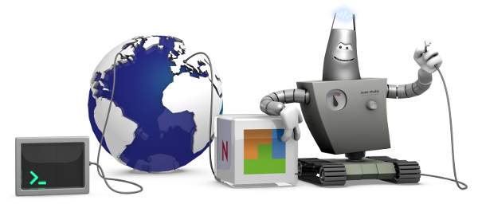
Agenda
Conceitos
  O que é um applaince?
  O que é o SUSEstudio
Características
Como funciona?
Para quem pode ser útil?
Mão na massa!

Slide 4

Conceitos

Slide 5
O que é um appliance?
Segundo a Wikipedia:
Appliance é um equipamento desenvolvido e configurado para executar uma função específica dentro de um sistema.
Este equipamento é usualmente baseado em um produto de software de uso genérico, porém otimizado para integrar somente os componentes necessários à sua aplicação-alvo.
É a integração harmoniosa entre software e hardware. Existem diversos tipos de appliances ligados a engenharia, informática, biologia e matemática.
Todos os aplliances são customizados e configurados de acordo com uma função e de propriedade imutável, nessas propriedades esse conjunto de appliance é vendido comercialmente por vários fabricantes.
Acessado 22/09/2012 http://pt.wikipedia.org/wiki/Appliance

Slide 6
O que é o SUSEstudio?
SUSEStudio é um simples e rápido construtor de appliances (sistema operacional personalizado), que fornece uma interface fácil de usar, baseada na web e que será executada em seu navegador, sem ser necessários outros softwares.

Slide 7

Características

Slide 8




Aplicação
Imagem de
Aplicação
Pre-configurada
Configuração
SO

Slide 9

Você pode exportar o seu sistema operacional personalizado como uma máquina virtual, disco Live USB, CD / DVD-ROM, disco rígido Imagem e muito mais.
Você mesmo pode aplicar sua própria marca com o que você criar!

Slide 10

Pre-Formatada para
Live CD
USB bootável
ISO
Software
Imagem
Pre-Formatada para
VMware
Xen
KVM
Virtual
Imagem
Pre-Formatada para
Nuvem
Imagem
Amazon EC2
Pre-Formatada para
Hardware
Imagem
x86 32- e 64-bit

Slide 11
Configure tudo uma vez (usuários, rede, etc)
Upload de arquivos personalizados, scripts, aplicações
“Test Drive” de seu appliance diretamente no seu navegador
Salve as modificações de volta para o seu appliance
Implantação direta com nuvens!

Slide 13
Have a lot of fun!
Notes:
Thanks for listening!

